Slide 1

মোঃআল মামুন
almamunmt30@yahoo,com
ID No. 21 Batch-33
সিনিয়র শিক্ষক
মহজমপুর উচ্চ বিদ্যালয়
সোনারগাঁ, নারায়নগঞ্জ।

Slide 2
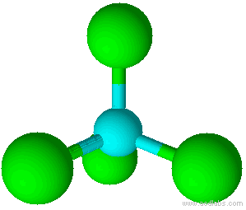

almamunmt30@yahoo,com
রসায়ন বিজ্ঞান
৯ম শ্রেণি
রাসায়নিক বন্ধন
৬ষ্ঠ অধ্যায়

Slide 3
এই পাঠ শেষে শিক্ষার্থীরাঃ
almamunmt30@yahoo,com
@রাসায়নিক বন্ধনের কী তা বলতে পারবে।
@বিভিন্ন প্রকার রাসায়নিক বন্ধনের নাম লিখতে পারবে।
@আয়নিক বন্ধন গঠনের কৌশল ব্যাখ্যা করতে
পারবে।
@আয়নিক যৌগের বৈশিষ্ট্যগুলো বলতে পারবে ।

Slide 4
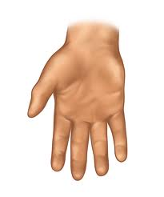

হাইড্রোজেন
অক্সিজেন
almamunmt30@yahoo,com
হাইড্রোজেন
হাইড্রোজেন
হাইড্রোজেন
অক্সিজেন
অক্সিজেন

Slide 5
আজকের আলোচনার বিষয়
almamunmt30@yahoo,com
রাসায়নিক বন্ধন

Slide 6
নিচের মৌলগুলোর ইলেক্ট্রন বিন্যাস লক্ষ করঃ
almamunmt30@yahoo,com
He = 2
সর্বশেষ
কক্ষের
ইলেকট্রন
Ne = 2, 8
Ar = 2, 8, 8
Kr = 2, 8, 18, 8

Slide 7
HCl
HCl
CH
NaCl
CH
4
almamunmt30@yahoo,com
আয়নিক
বন্ধন
আয়নিক
যৌগ
4
KOH
C H
সমজোযী বন্ধন
CCl
সমজোযী যৌগ
KOH
CCl
6 6
4
4
NaCl
C H
6 6
আয়নিক বন্ধন
সমযোজী বন্ধন

Slide 8
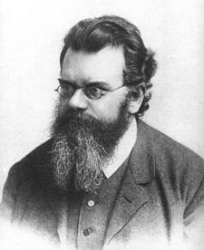
almamunmt30@yahoo,com
Walther Kossel
১৯১৬ সালে আয়নিক বন্ধন
সম্পর্কে মন্তব্য করেন

Slide 9
Li = 2, 1
almamunmt30@yahoo,com
Al = 2, 8, 3
C = 2, 4
Si = 2, 8, 4
N = 2, 5
P = 2, 8, 5
F = 2, 7
K = 2, 8, 8, 1
Mg = 2, 8, 2
Ca = 2, 8, 8, 2

Slide 10
ইলেক্ট্রন ছাড়বে ১ টি
Ne = 2, 8
almamunmt30@yahoo,com
Na = 2, 8, 1
ইলেক্ট্রন লাগবে ৭ টি
Ar = 2, 8, 8

Slide 11
ইলেক্ট্রন ছাড়বে ৭ টি
Ne = 2, 8
almamunmt30@yahoo,com
Cl = 2, 8, 7
ইলেক্ট্রন লাগবে ১ টি
Ar = 2, 8, 8

Slide 12
almamunmt30@yahoo,com
Na
+
Na

Slide 13
almamunmt30@yahoo,com
Cl
-
Cl

Slide 14
almamunmt30@yahoo,com
+
-
Na
Na
l
Cl
Cl
Na
Cl

Slide 15
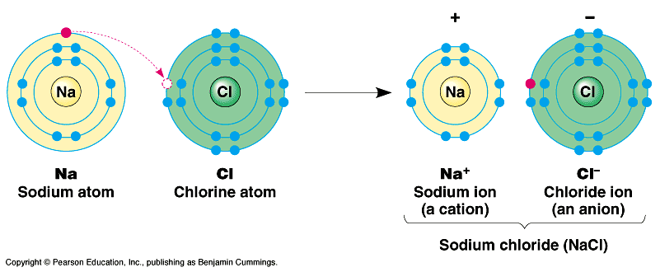
almamunmt30@yahoo,com

Slide 16
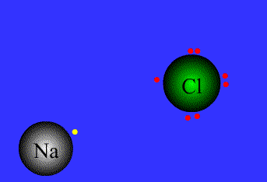
almamunmt30@yahoo,com

Slide 17
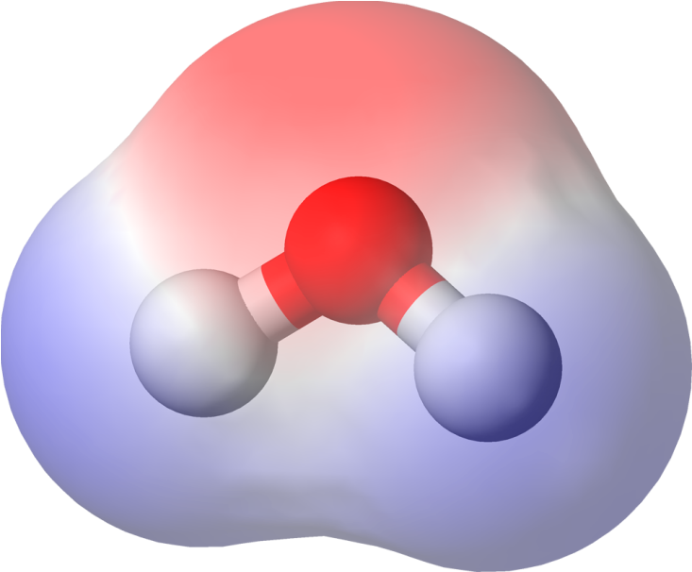
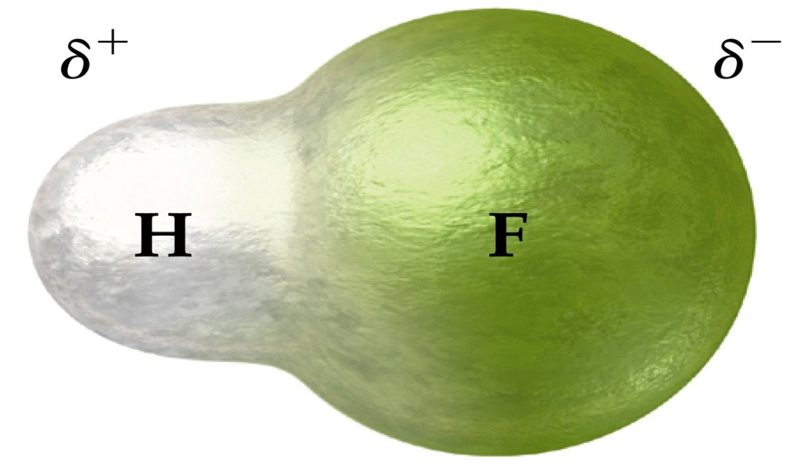
almamunmt30@yahoo,com
পোলার অণু

Slide 18
almamunmt30@yahoo,com

Slide 19
দলীয় কাজঃ
almamunmt30@yahoo,com
≥ Si, O, Zn, K, C, F মধ্যে কোনগুলো আয়নিক বন্ধন গঠন করবে তা নির্নয় কর।
≥ উপরের মৌলগুলো দিয়ে 4টি আয়নিক যৌগ গঠন করে তাদের সংকেত লিখ।

Slide 20
মূল্যায়ণঃ
almamunmt30@yahoo,com
@রাসায়নিক বন্ধন কাকে বলে?
@ধনাত্নক আয়নের ২টি নাম বল।
@আয়নিক বন্ধন কাকে বলে?
@ঋণাত্নক আয়নের ২টি নাম বল।

Slide 21
বাড়ির কাজঃ
almamunmt30@yahoo,com
@আয়নিক যৌগের বৈশিষ্ট্য লিখ। ৫টি আয়নিক যৌগের নাম ও সংকেত লিখ।

Slide 22

almamunmt30@yahoo,com

